Slide 4
Causas de la hiperinflación:
Falta de reservas-oro en Bco. Central Alemán
Necesidad pago “reparaciones de guerra”
Impresión masiva de papel-moneda.
Solución:
Sustitución marco por una nueva moneda “reichmark” con respaldo hipotecario aceptado por potencias vencedoras

Slide 5
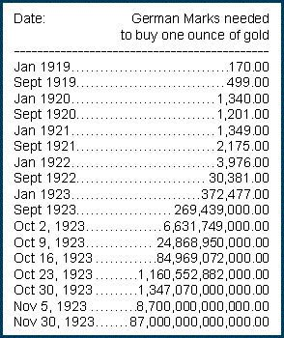
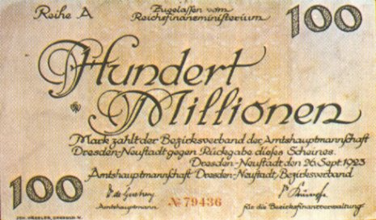
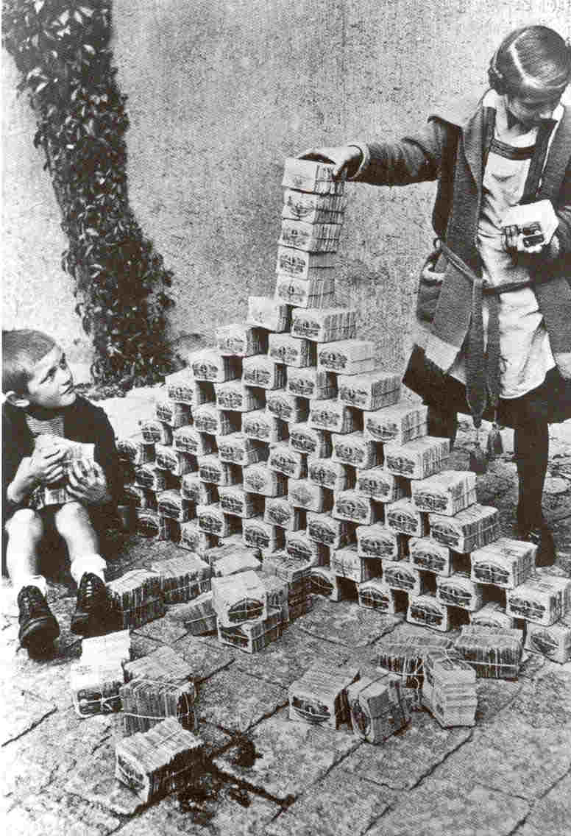
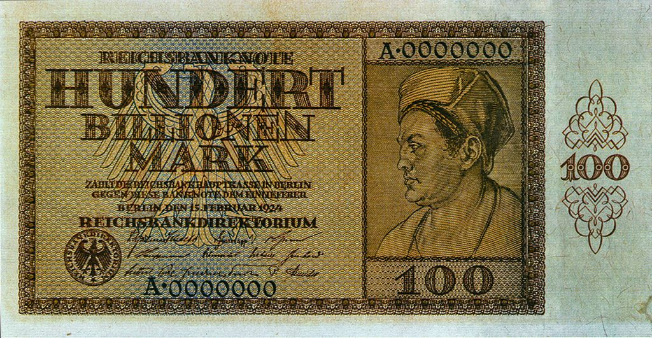

Slide 9
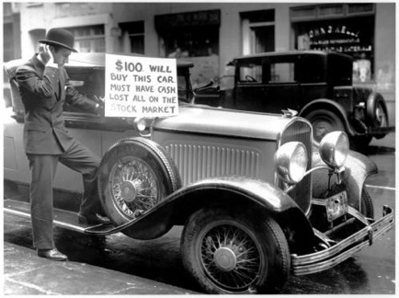
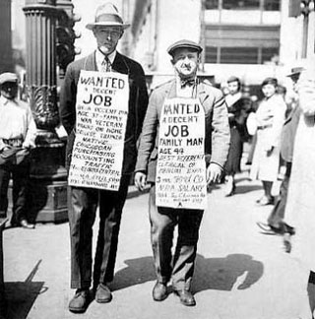
La Gran Depresión (1929-1933)
Causas:
Sobreproducción industrial (por transformación industria militar en consumo) y agrícola (buenas cosechas entre el 24 y el 28).
Falsa fortaleza del consumo en los “locos” años 20. (sólo las clases media-alta)
Especulación bursátil. El “valor” de las acciones superaron con creces el “precio” real de las empresas emisoras.
Excesivos prestamos bancarios para invertir en bolsa→ fragilidad de la Banca en caso de descenso bursátil.

Slide 13
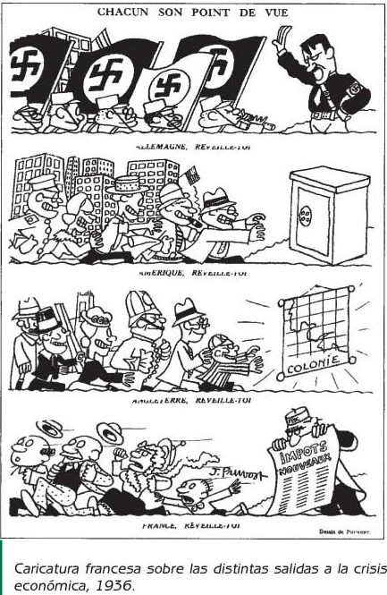
Otras ¿soluciones?
Fascismo:
Autarquía.
Obras Públicas
Industria armamentística
Francia e Inglaterra:
Mayor explotación colonias.
Medidas proteccionistas
Países escandinavos.
Aplicación políticas Keynesianas.
Papel “anticrisis” del Estado.
Pioneros en el “Estado del Bienestar”

Slide 16
O.V.R.A

Slide 18
En 1923 Hitler intenta un golpe de estado, el “push” de Munich. Es encarcelado y escribe “Mein Kampf”
Fundado en 1921
, aunque su partido no tenía la mayoría absoluta.
En 1934 disuelve el parlamento y convoca elecciones en las que consigue el 43% de los votos. Con apoyo de Centro Católico aprueba
la ley de Plenos Poderes. Antes incendio del Reichtag

Slide 19
NSDAP
Leyes de Nuremberg, 1935
Hitler preside un desfile militar. Delante de él, E. Rhöm, jefe de las S.A., asesinado en la Noche de los cuchillos Largos, 1934
GESTAPO, Himmer, 1934
En 1925, creó las S.S (Heydrich)
Ministerio de Propaganda, “censura”, Goebbels.
Juventudes hitlerianas. “KKK, Kinder, Kirche, Küche. Nazificación.

Slide 21
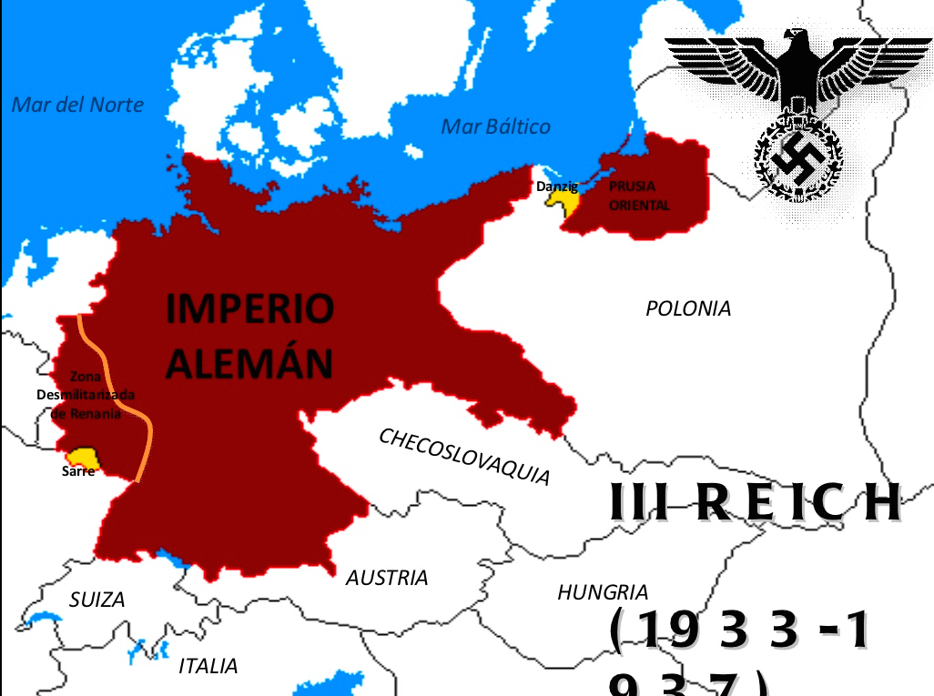

Slide 22
